Slide 2
La educación en el Plan Estratégico 2016-2022
La educación es uno de los ejes del Plan Estratégico 2016-2022 de la Universidad Carlos III de Madrid (UC3M)
Claves:
Aprendizaje orientado al desarrollo profesional y a la integración de los estudiantes en la sociedad
Innovación en las metodologías de aprendizaje
Garantizar una enseñanza de calidad

Slide 3
UTEID: una herramienta para impulsar el cambio
Vicerrectorado de Estrategia y Educación Digital
Gerencia
Vicerrectorado de Estudios
Creada en noviembre de 2012 por iniciativa del Vicerrectorado de Infraestructuras
Bajo la dirección estratégica del Vicerrectorado de Estrategia y Educación Digital desde 2015
Biblioteca
Informática y Comunicaciones
UTEDA (Audiovisuales)
Grado
Unidad de Tecnología Educativa
e Innovación Docente (UTEID)
Coordinadores pedagógicos

Slide 4
UTEID: una herramienta para impulsar el cambio
Biblioteca
Informática y Comunicaciones
UTEDA (Audiovisuales)
Grado
Coordinación UTEID
Gestión de convocatorias
Gestión de plataformas
Coordinación programas
FUNCIONES
Coordinación de proyectos
Innovación tecnológica
Interlocución edX / miríadaX
Herramientas de Learning analytics
Contenido: materiales educativos y actividades
Contenido: vídeos
MOOCs
PROYECTOS
SPOCs
Innovación docente

Slide 5
Funciones de la Biblioteca en la UTEID
Gestión de convocatorias del Vicerrectorado de Estrategia y Educación Digital
Redacción de textos (con el Vicerrectorado)
Preparación de documentación (para las comisiones de evaluación)
Certificación de proyectos
Procesos administrativos (interlocución con otros servicios universitarios)
Procesos informativos (interlocución con los profesores)

Slide 6
Funciones de la Biblioteca en la UTEID
Gestión de proyectos: por convocatorias
MOOCs
  38 cursos (8 desde 2013 en miríadaX y 30 desde 2015 en edX)
  Más de 600.000 estudiantes de 210 países todo el mundo
SPOCs
  53 cursos desplegados en 2018-2019
  Principios de Economía: Microeconomía: 833 alumnos
Innovación docente
  16ª Convocatoria 2018-2019: 109 proyectos presentados, 89 aprobados
  Convocatorias gestionadas desde UTEID a partir de 2015-2016
OCW
  238 cursos (desde 2007)
  Más de 2,6 millones de visitantes de 187 países de todo el mundo

Slide 7
Funciones de la Biblioteca en la UTEID
Gestión de proyectos: fuera de convocatorias
  Proyecto European Virtual Exchange
    “Movilidad virtual” de estudiantes que cursan MOOCs o SPOCs de prestigiosas universidades europeas
    Las universidades ofrecen reconocimiento de créditos
    Intenso trabajo con el Servicio de Relaciones Internacionales y al Servicio de Apoyo a la Docencia y la Gestión del Grado
    Desafíos:
      Gestión de la oferta para alumnos outgoing
      Gestión de las matriculaciones de alumnos incoming
    Más información
  MOOC Good Governance and Anti-Corruption
    Curso sobre lucha contra la corrupción actualmente en desarrollo
    Financiado por la OSCE (Organization for Security and Co-operation in Europe)

Slide 8

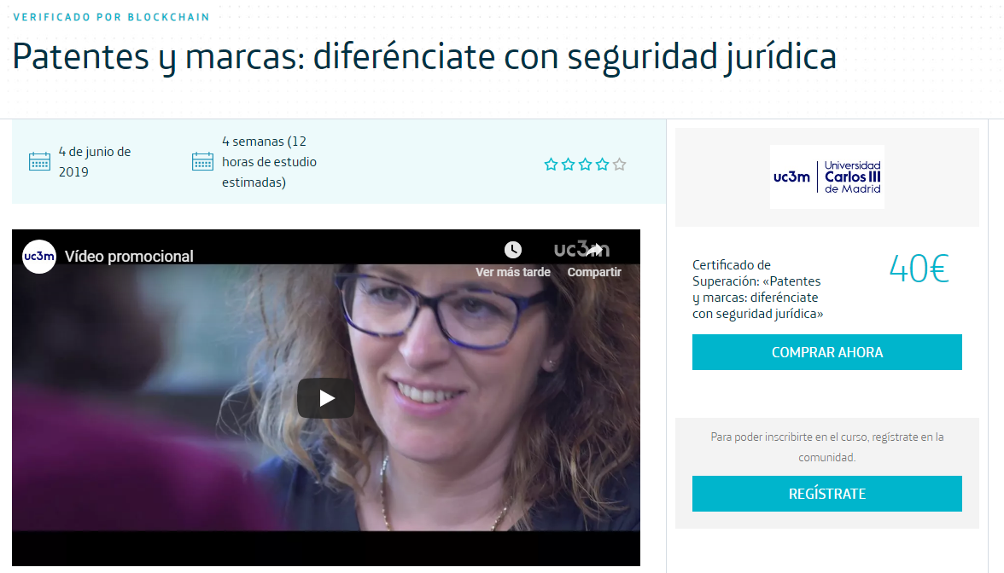
Funciones de la Biblioteca en la UTEID
Interlocución edX / miríadaX
  Gestión de contrato (edX) y convenio (miríadaX) con las plataformas en coordinación con la Dirección Económico Financiera y Secretaría General
  Creación de instancias de cursos y gestión de permisos de acceso
  Resolución de incidencias

Slide 9
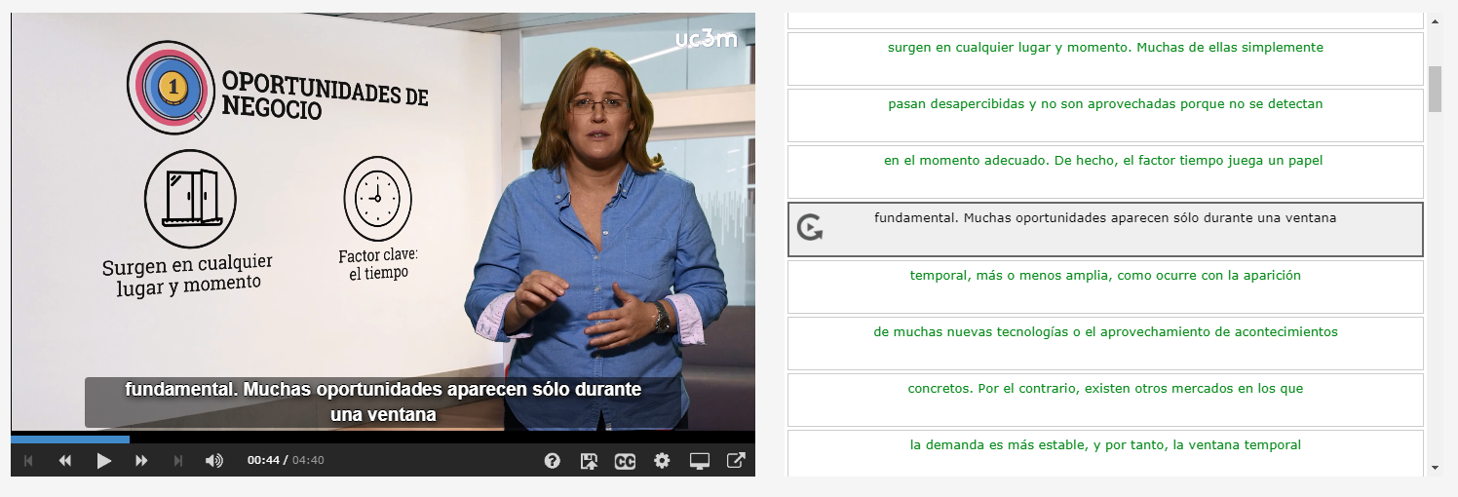


Funciones de la Biblioteca en la UTEID
Gestión de contenidos
Subtitulado de vídeos
Iconos creados por Google disponibles en www.flaticon.com

Slide 10
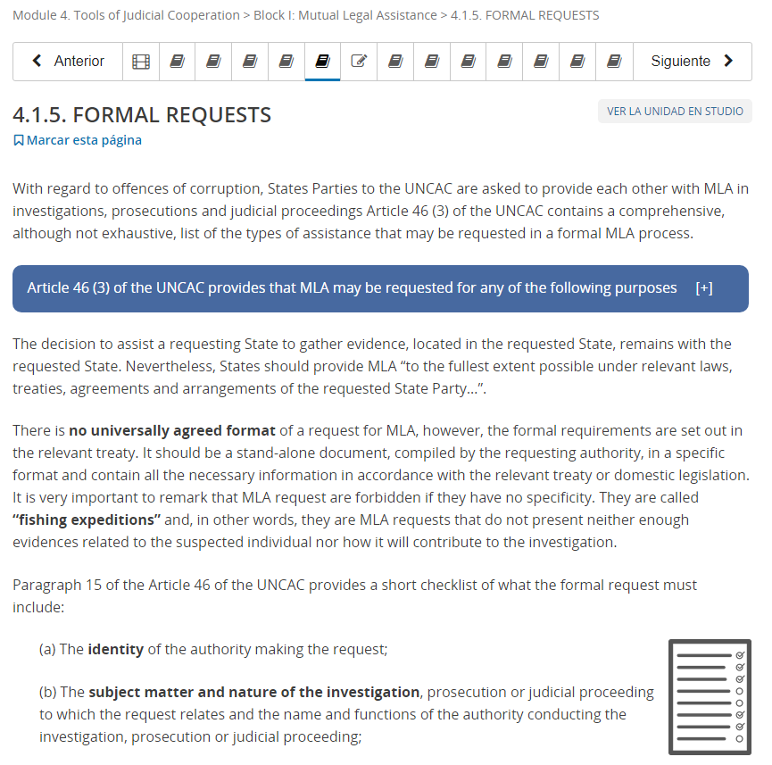

Funciones de la Biblioteca en la UTEID
Gestión de contenidos
Materiales educativos
Icono creado por Smashicon
disponible en www.flaticon.com

Slide 11
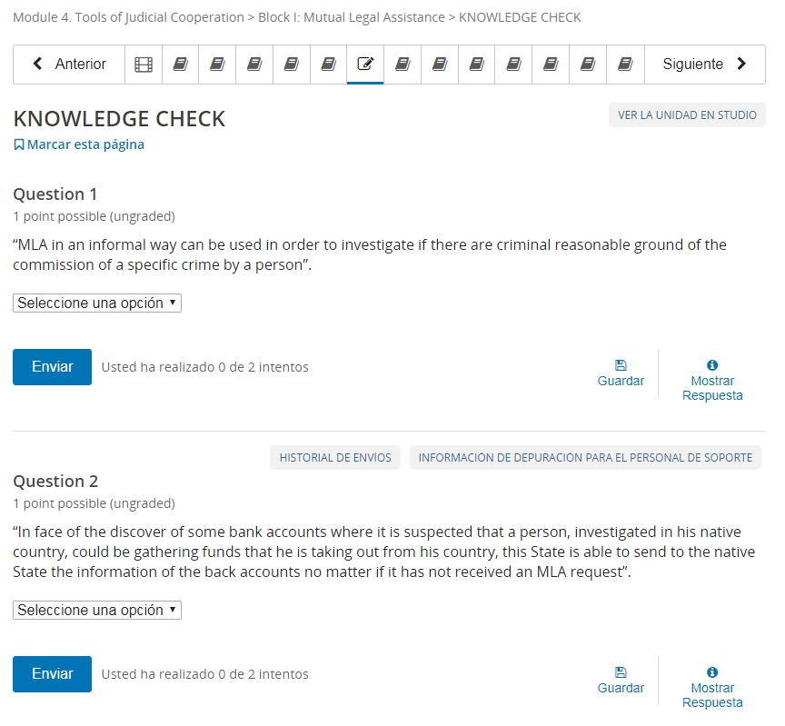

Funciones de la Biblioteca en la UTEID
Gestión de contenidos
Actividades
Icono creado por Freepik
disponible en www.flaticon.com

Slide 12
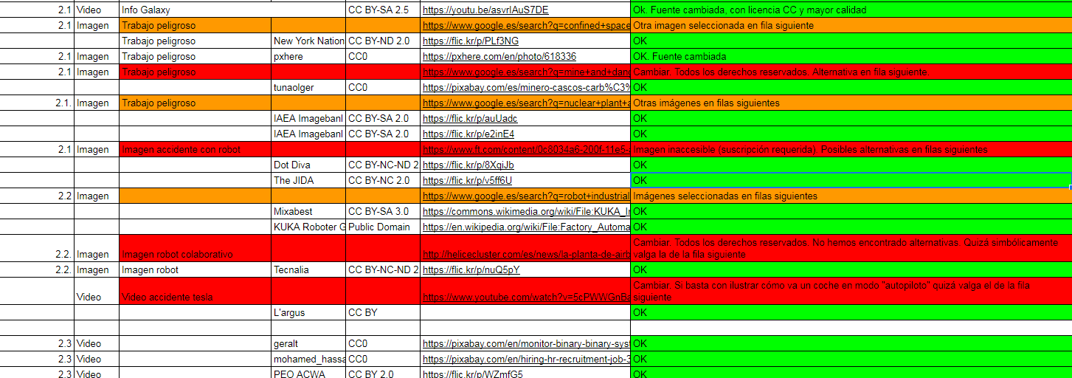
Funciones de la Biblioteca en la UTEID
Gestión de contenidos
Revisión de derechos de autor
c ?

Slide 13
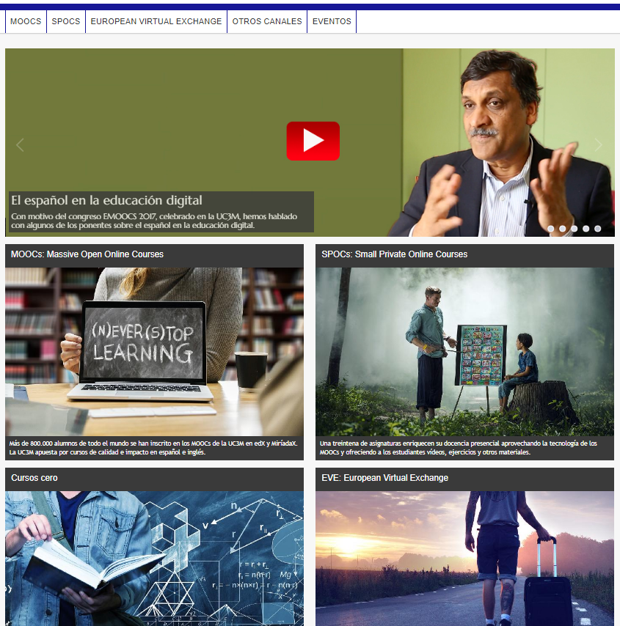
http://digital.uc3m.es
uc3mdigital@uc3m.es

